Slide 1
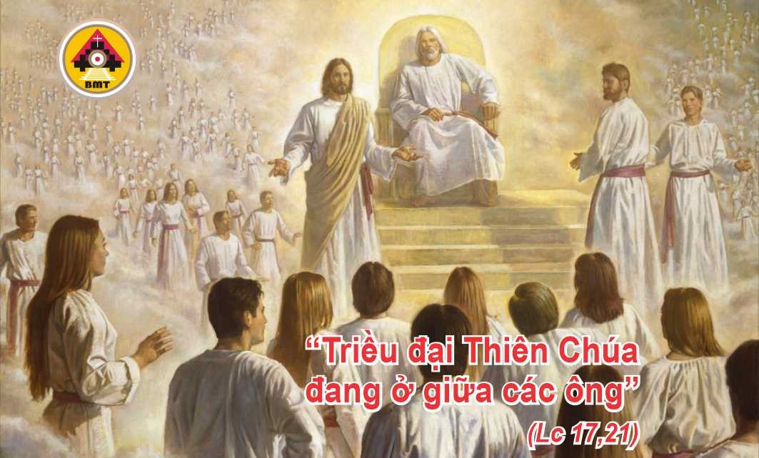

THỨ NĂM TUẦN XXXII THƯỜNG NIÊN C

Slide 2

Xin cho lời tôi khẩn nguyện thấu đến tai Chúa; lạy Chúa, xin Chúa lắng tai nghe tiếng tôi kêu cầu.
Ca nhập lễ

Slide 3

Bài Đọc 1: Kn 7, 22 – 8, 1
“Sự khôn ngoan là phản ảnh của ánh sáng vĩnh cửu, là tấm gương vẹn tuyền của uy quyền Thiên Chúa”.
Trích sách Khôn Ngoan.

Slide 4
Ðáp: Thân lạy Chúa, cho tới đời đời, lời Chúa vẫn còn đó
Đáp Ca:
Tv 118, 89. 90. 91. 130. 135. 175

Slide 5
Alleluia, alleluia! – Thiên Chúa đã dùng Tin Mừng mà kêu gọi chúng ta, để chúng ta được chiếm lấy vinh quang của Ðức Giêsu Kitô, Chúa chúng ta. – Alleluia.
Alleluia: 2 Tx 2, 14

Slide 6
Phúc Âm: Lc 17, 20-25

Slide 7


Slide 8
Chúa chăn nuôi tôi, tôi chẳng thiếu thốn chi, trên đồng cỏ xanh rì, Người thả tôi nằm nghỉ, Người hướng dẫn tôi tới nguồn nước, chỗ nghỉ ngơi.
Ca hiệp lễ

Slide 9
Ca Kết Lễ

Slide 10
THỨ NĂM TUẦN XXXII THƯỜNG NIÊN C

